Slide 1


KHÓA HỌC JAVA WEB - FE
Biên soạn: T3H
Bài 7: Làm quen với Javascript
GIẢNG VIÊN: NVLONG

Slide 2
KHÓA HỌC JAVA WEB - FE
Biên soạn: T3H
NỘI DUNG
Giới thiệu về Javascript
Biến trong Javascript
Kiểu dữ liệu trong Javascript
Toán tử trong Java script
Vòng lặp và câu lệnh điều kiện
Thực hành

Slide 3
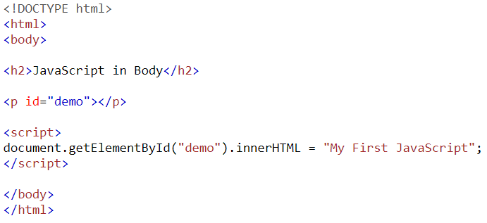

KHÓA HỌC JAVA WEB - FE
Biên soạn: T3H
Giới thiệu về Javascript
Javascript là một ngôn ngữ lập trình được sử dụng để tạo các trang web động, đem lại khả năng tương tác động cho website

Slide 4
KHÓA HỌC JAVA WEB - FE
Biên soạn: T3H
Biến và kiểu dữ liệu trong Javascript
1. Biến trong Javascript
Biến trong lập trình nói chung là một giá trị số, chuỗi hoặc đối trượng có thể bị thay đổi.

Slide 5

KHÓA HỌC JAVA WEB - FE
Biên soạn: T3H
Biến và kiểu dữ liệu trong Javascript
2. Khai báo biến trong Javascript
Trong Javascript, chúng ta sử dụng từ khóa var hoặc let để khai báo biến
Sự khác biệt giữa var và let: var và let khác nhau ở phạm vi truy cập của biến được khai báo:
+ Biến được khai báo sử dụng let chỉ được truy cập trong phạm vi block chứa biến đó.
+ Biến sử dụng var để khai báo có thể được truy cập trong cả những block bên trong block chứa biến đó.

Slide 6

KHÓA HỌC JAVA WEB - FE
Biên soạn: T3H
Biến và kiểu dữ liệu trong Javascript
3. Gán giá trị cho biến
Để gán giá trị cho biến, ta dùng dấu “=”
4. In giá trị của biến ra màn hình
Để in giá trị của biến ra màn hình, ta sử dụng:
+ document.write()
+ console.log()
+ alert()

Slide 7

KHÓA HỌC JAVA WEB - FE
Biên soạn: T3H
Biến và kiểu dữ liệu trong Javascript
5. Biến constant trong Javascript
Biến constant nói chung trong lập trình là những biến không thể bị thay đổi giá trị trong suốt quá trình chạy
Để khai báo biến constant, ta dùng từ khóa const
Chú ý: Khi khai báo biến constant, bắt buộc phải gán giá trị mặc định cho biến.

Slide 8
KHÓA HỌC JAVA WEB - FE
Biên soạn: T3H
Biến và kiểu dữ liệu trong Javascript
6. Nguyên tắc chung khi đặt tên biến
Tên biến phải bắt đầu bằng chữ thường hoặc dấu gạch dưới
Tên biến phải là các chữ không dấu, các số từ 0-9 và không bao gồm các ký tự đặc biệt
Tên biến nên ngắn gọn nhưng vẫn phải mang một ý nghĩa nhất định

Slide 9



KHÓA HỌC JAVA WEB - FE
Biên soạn: T3H
III. Kiểu dữ liệu trong Javascript
1. Phân loại kiểu dữ liệu
Kiểu chuỗi (string): là tập hợp các ký tự được viết trong dấu nháy kép hoặc nháy đơn
Kiểu số (number): là một số có thể là âm hoặc dương
Kiểu boolean: gồm 2 giá trị là true và false

Slide 10
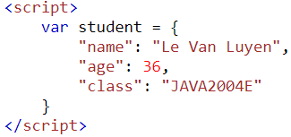

KHÓA HỌC JAVA WEB - FE
Biên soạn: T3H
III. Kiểu dữ liệu trong Javascript
1. Phân loại kiểu dữ liệu
Kiểu đối tượng (Object): là tập hợp các thuộc tính và giá trị
Kiểu mảng (Array): gồm nhiều các giá trị khác nhau
Kiểu undefined và null:
+ undefined: là giá trị của biến không được gán dữ liệu
+ null: là giá trị trỏ đến vùng nhớ không tồn tại

Slide 11
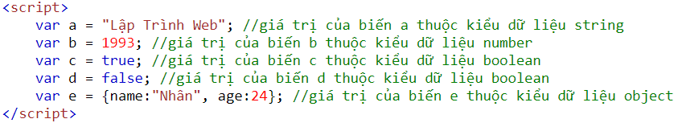


KHÓA HỌC JAVA WEB - FE
Biên soạn: T3H
III. Kiểu dữ liệu trong Javascript
2. Làm sao để biết biến có kiểu dữ liệu gì?
Chú ý: trong javascript, kiểu dữ liệu của biến sẽ được xác định khi chúng ta gán giá trị cho biến đó
Để biết biến có kiểu giá trị gì, ta dùng typeof

Slide 12
KHÓA HỌC JAVA WEB - FE
Biên soạn: T3H
IV. Toán tử trong javascript
1. Toán tử số học
Toán tử | Giải thích | Ví dụ
+ | Cộng 2 giá trị | var tong = 1 + 2;
- | Trừ 2 giá trị | var hieu = 10 - 5;
* | Nhân 2 giá trị | var tich= 3 * 5;
** | Lũy thừa | var luythua= 2 ** 3;
/ | Chia 2 giá trị | var chia= 1 / 2;
% | Chia lấy số dư | var laydu= 3 / 2;
++ | Tăng lên | var so= 10; so++; ++so;
-- | Giảm xuống | var so= 10; so--; --so;

Slide 13
KHÓA HỌC JAVA WEB - FE
Biên soạn: T3H
IV. Toán tử trong javascript
2. Toán tử gán
Toán tử | Ví dụ | Tương tự
= | x = y | x = y
+= | x += y | x = x + y
-= | x -= y | x = x - y
*= | x *= y | x = x * y
**= | x **= y | x = x ** y
/= | x /= y | x = x / y
%= | x %= y | x = x % y

Slide 14
KHÓA HỌC JAVA WEB - FE
Biên soạn: T3H
IV. Toán tử trong javascript
3. Toán tử so sánh
Toán tử | Giải thích
== | Bằng nhau về giá trị
=== | Bằng nhau về giá trị và kiểu dữ liệu
!= | Không bằng nhau về giá trị
!== | Không bằng nhau về giá trị hoặc kiểu dữ liệu
> | Lớn hơn
< | Bé hơn
>= | Lớn hơn hoặc bằng
<= | Bé hơn hoặc bằng
? | Kiểm tra toán tử đúng hay sai

Slide 15
KHÓA HỌC JAVA WEB - FE
Biên soạn: T3H
IV. Toán tử trong javascript
4. Toán tử khác
Toán tử | Giải thích
&& | Trả về true nếu cả vế trái và phải đều đúng
|| | Trả về true nếu vế trái hoặc vế phải đúng
! | Trả về true nếu vế phải false
typeof | Trả về kiểu dữ liệu của biến
intanceof | Trả về true nếu biến là thể hiện của 1 object khác

Slide 16

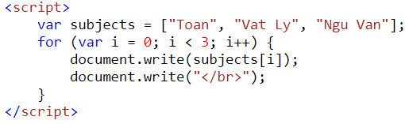

KHÓA HỌC JAVA WEB - FE
Biên soạn: T3H
V. Vòng lặp và câu lệnh điều kiện
1. Vòng lặp for
Để sử dụng vòng lặp for, ta có từ khóa for
Trong đó:
+ Khai báo 1: được thực thi một lần trước khi chạy vòng lặp
+ Khai báo 2: điều kiện để tự thi vòng lặp
+ Khai báo 3: được thực thi mỗi khi vòng lặp chạy xong 1 lần
- VÍ DỤ:

Slide 17
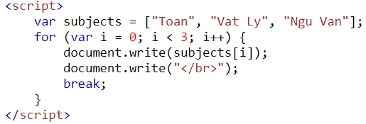
KHÓA HỌC JAVA WEB - FE
Biên soạn: T3H
V. Vòng lặp và câu lệnh điều kiện
2. Break trong vòng lặp
Từ khóa break nhằm dừng vòng lặp ngay lập tức:

Slide 18

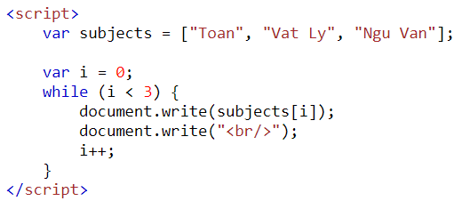

KHÓA HỌC JAVA WEB - FE
Biên soạn: T3H
V. Vòng lặp và câu lệnh điều kiện
3. Vòng lặp while
Để khai báo vòng lặp while, ta dùng từ khóa while
VÍ DỤ:

Slide 19
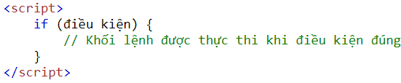
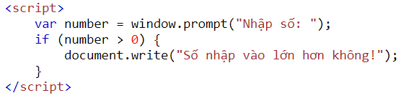
KHÓA HỌC JAVA WEB - FE
Biên soạn: T3H
V. Vòng lặp và câu lệnh điều kiện
4. Câu điều kiện if/else trong javascript
Câu điều kiện sử dụng để biểu diễn những hành động khác nhau dựa trên những điều kiện khác nhau
Ta sử dụng từ khóa if/else để biểu diễn câu điều kiện
VÍ DỤ 1:

Slide 20
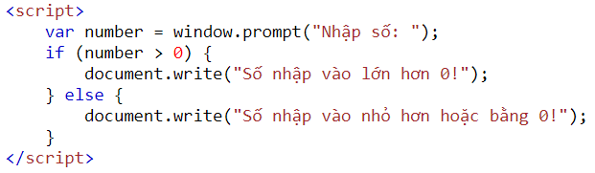
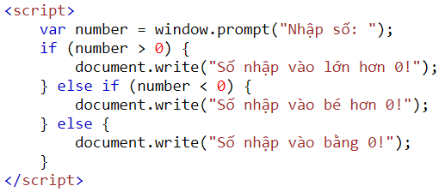
KHÓA HỌC JAVA WEB - FE
Biên soạn: T3H
V. Vòng lặp và câu lệnh điều kiện
4. Câu điều kiện if/else trong javascript
VÍ DỤ 2:
VÍ DỤ 3:

Slide 21
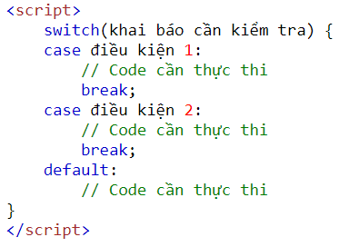
KHÓA HỌC JAVA WEB - FE
Biên soạn: T3H
V. Vòng lặp và câu lệnh điều kiện
5. Câu điều kiện switch/case trong javascript
Tương tự như if/else, switch/case được dùng để thực hiện những hành động khác nhau dựa vào điều kiện khác nhau. Đây là một kiểu viết khác của if/else.

Slide 22
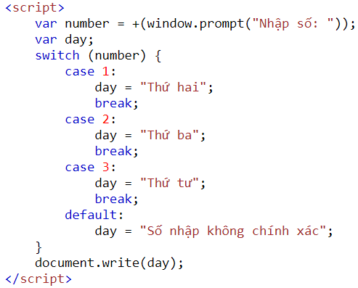
KHÓA HỌC JAVA WEB - FE
Biên soạn: T3H
V. Vòng lặp và câu lệnh điều kiện
5. Câu điều kiện switch/case trong javascript
VÍ DỤ:

Slide 23
KHÓA HỌC JAVA WEB - FE
Biên soạn: T3H
Thực hành
Bài 1: Viết trương trình javascript nhập tuổi và in ra kết quả nếu tuổi học sinh đó không đủ điều kiện vào học lớp 10. Biết tuổi vào lớp 10 của học sinh là 16.

Slide 24
KHÓA HỌC JAVA WEB - FE
Biên soạn: T3H
Thực hành
Bài 2: Viết chương trình xếp hạng học lực của học sinh dựa trên các điểm bài kiểm tra, điểm thi giữa kỳ, điểm thi cuối kỳ. Nếu:
Điểm trung bình >= 9.0 là hạng A.
Điểm trung bình >=7.0 và < 9.0 là hạng B
Điểm trung bình >=5.0 và < 7.0 là hạng C
Điểm trung bình <5.0 là hạng F
[
{"ten": "Nguyen Van A", "diem": 2},
{"ten": "Nguyen Van B", "diem": 8},
{"ten": "Nguyen Van C", "diem": 6},
{"ten": "Nguyen Van D", "diem": 9},
{"ten": "Nguyen Van E", "diem": 7},
{"ten": "Nguyen Van F", "diem": 2}
]
Vi du in ra: Nguyen Van A: hang F

Slide 25
KHÓA HỌC JAVA WEB - FE
Biên soạn: T3H
Thực hành
Bài 3: Viết chương trình tính cước điện thoại bàn cho một cuộc gọi với các thông số như sau:
Phí thuê bao bắt buộc là 1 nghìn.
600 đồng cho mỗi phút gọi của 50 phút đầu tiên.
400 đồng cho mỗi phút gọi của 150 phút tiếp theo.
200 đồng cho bất kỳ phút gọi nào sau 200 phút đầu tiên.
Nhap vao: thoi gian goi
In ra: so tien tuong ung

